Slide 1
Centro de Divulgação da Astronomia
Observatório Dietrich Schiel
Eclipses
André Luiz da Silva
Observatório Dietrich Schiel
/CDCC/USP
Imagem de fundo: céu de São Carlos na data de fundação do observatório Dietrich Schiel (10/04/86, 20:00 TL) crédito: Stellarium

Slide 2
Eclipses do Sol

Slide 3
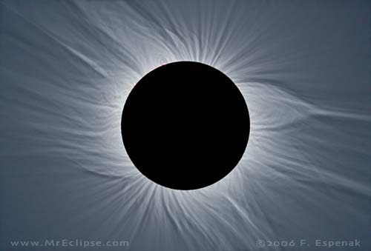
eclipse solar total
Notes:
Crédito da imagem:
www.mreclipse.com

Slide 4
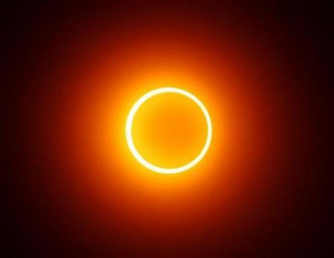
eclipse solar anular
Notes:
Crédito da imagem:
www.mreclipse.com

Slide 5
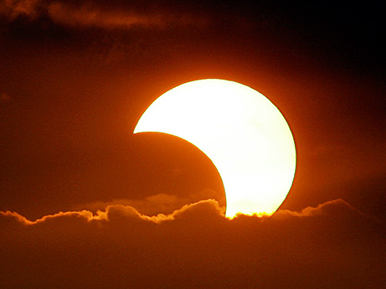
eclipse solar parcial
Notes:
Crédito da imagem:
www.mreclipse.com

Slide 6
Recordando... Eclipses do Sol
Total
Parcial
Anular

Slide 7
Eclipses da Lua

Slide 8
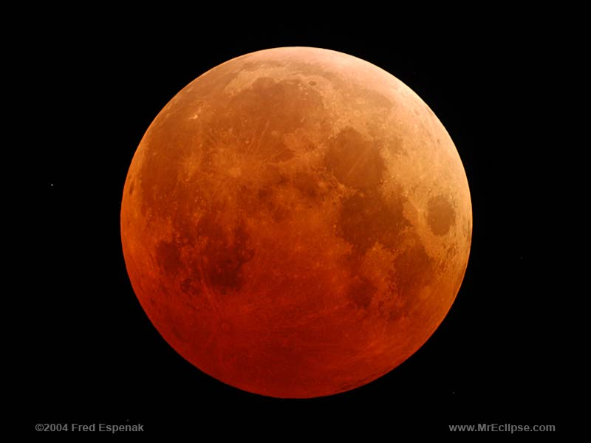
eclipse lunar total

Slide 9
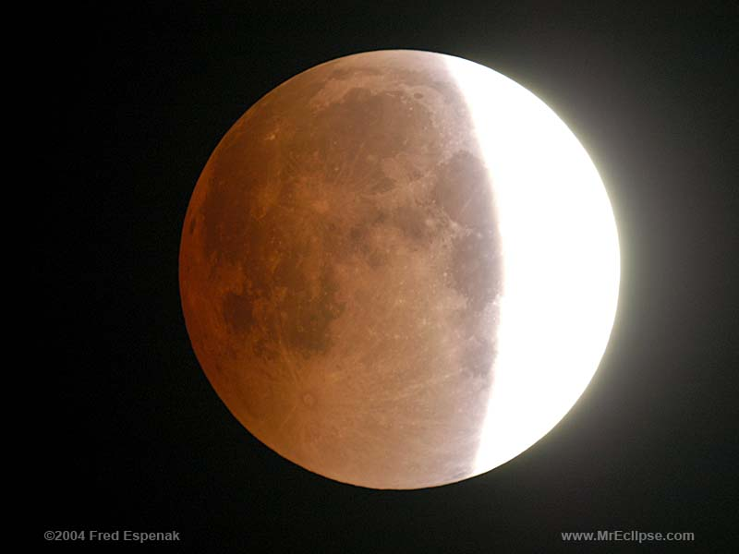
Eclipse lunar parcial umbral

Slide 10
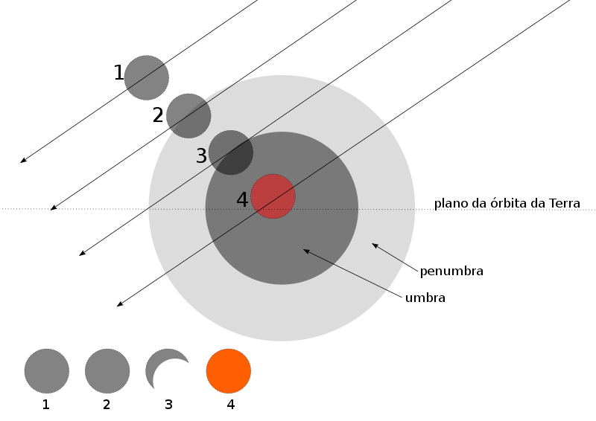
Tipos de eclipses lunares
Parcial penumbral
Penumbral
Parcial umbral
Total
Crédito da imagem: http://pt.wikipedia.org

Slide 11
O mecanismo dos eclipses

Slide 12
Umbra
Penumbra

Slide 15
Eclipse do Sol
Eclipse da Lua

Slide 16
Mecanismo dos eclipses
Crédito: Planetário de Milão

Slide 17
A cada ano, observa-se no máximo 7 eclipses, sendo:
2 lunares e 5 solares ou
3 lunares e 4 solares
E, no mínimo, 2 eclipses (os dois solares)

Slide 18
Os próximos eclipses visíveis no Brasil

Slide 19
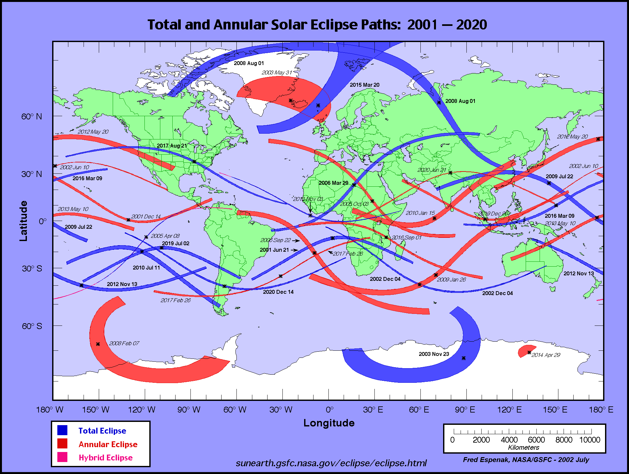
Notes:
Crédito da imagem, NASA, disponível em http://eclipse.gsfc.nasa.gov

Slide 20
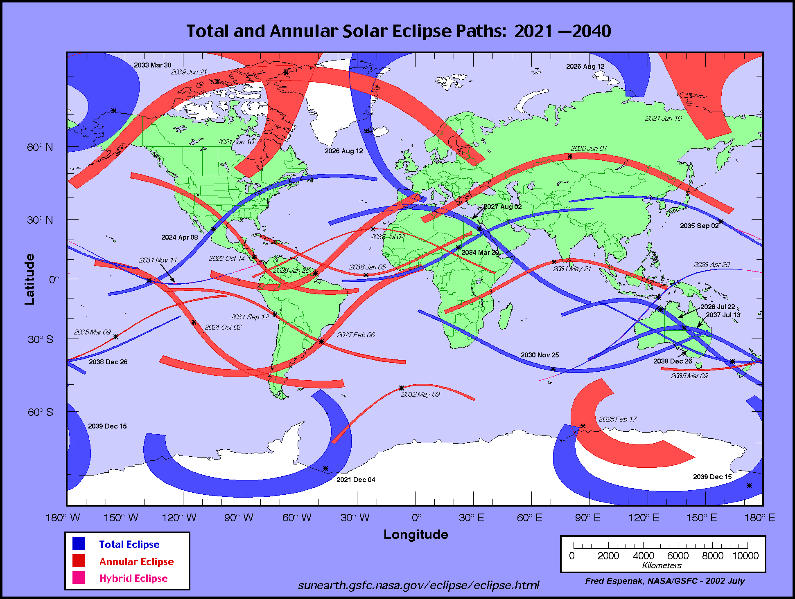
Notes:
Crédito da imagem, NASA, disponível em http://eclipse.gsfc.nasa.gov

Slide 21
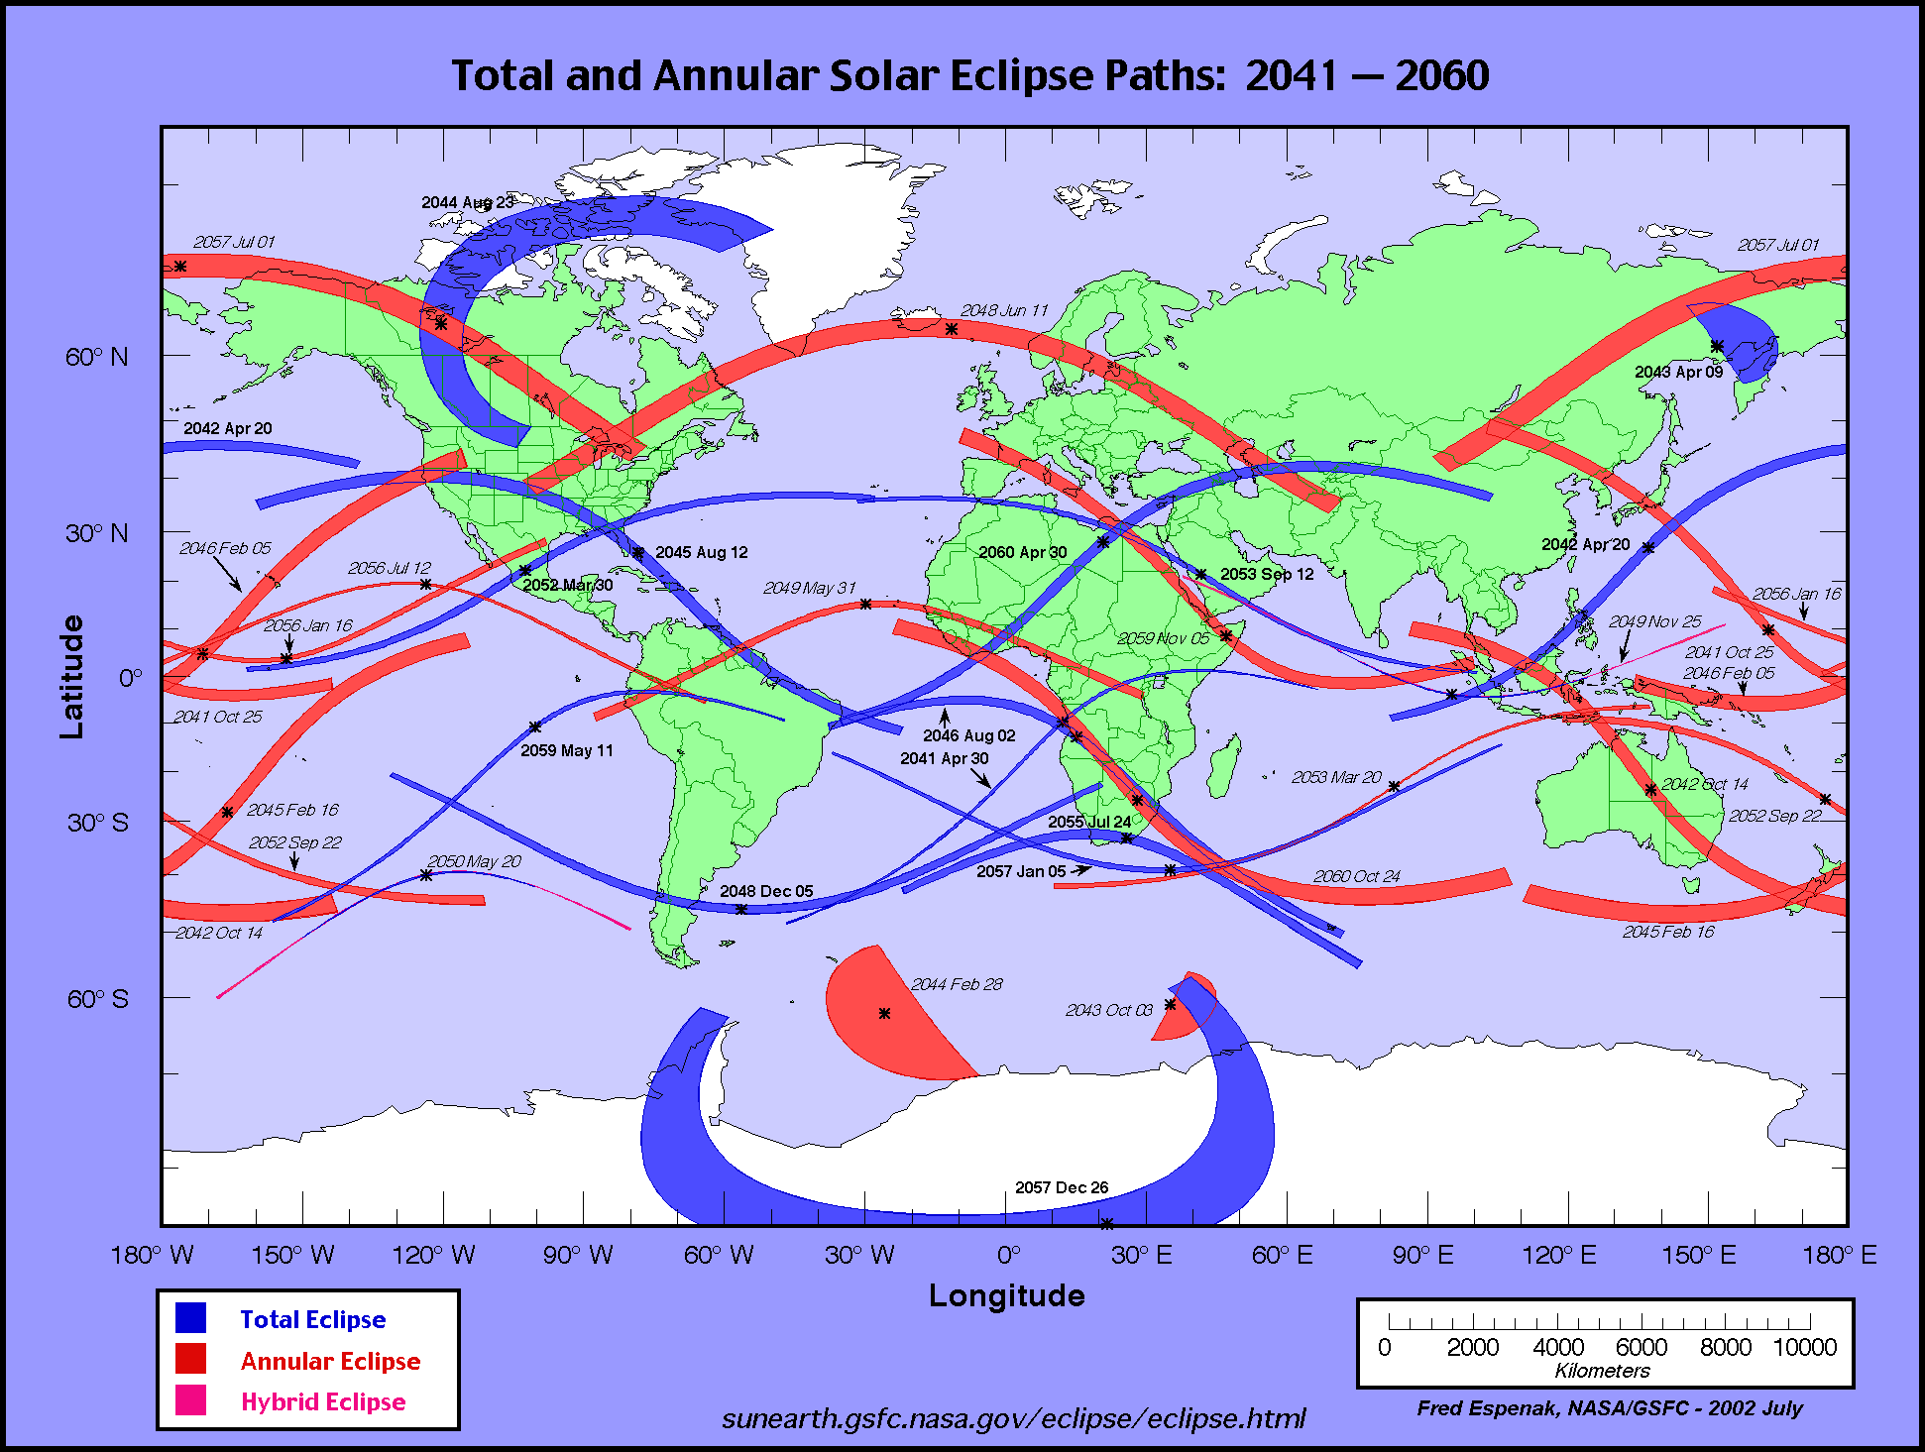
Notes:
Crédito da imagem, NASA, disponível em http://eclipse.gsfc.nasa.gov

Slide 22
Próximos eclipses totais do Sol (visíveis do Brasil):
12 de agosto de 2045
11 de maio de 2059
Próximo eclipse total da Lua visível no Brasil:
15 de abril de 2014
27 de setembro de 2015

Slide 23
Data e visibilidade dos próximos eclipses

